Slide 1
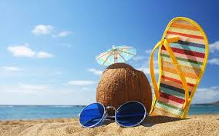
Moje wakacje

Slide 2
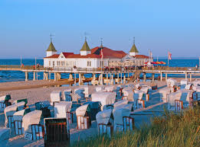
Byłem w Niemczech w Ahlbeck

Slide 3
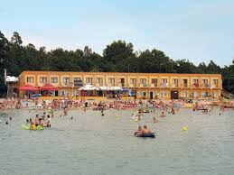
Byłem w Skorzęcinie

Slide 4
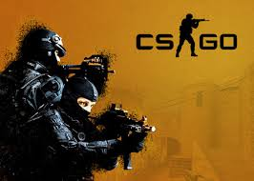
Pobralem tez najpopularniejszą gre świata CS;GO

Slide 5
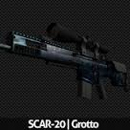
A to najpopularniejsza broń w polskim cs

Slide 6


